Slide 1
ПРЕЗЕНТАЦИЯ
ДЛЯ ДЕТЕЙ ПОДГОТОВИТЕЛЬНОЙ К ШКОЛЕ ГРУППЫ
«ДЕТИ ИГРАЮТ В БУКВЫ».
Составила учитель-логопед
Бойко Елена Евгеньевна.

Slide 2
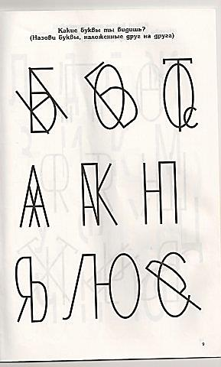

Slide 3
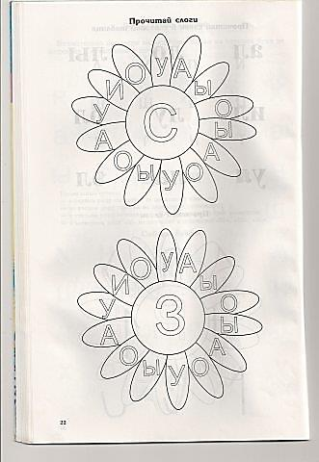

Slide 4
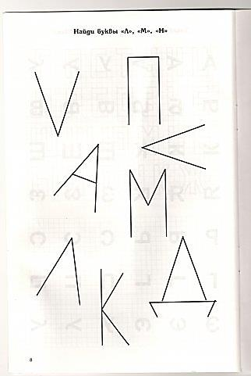

Slide 5
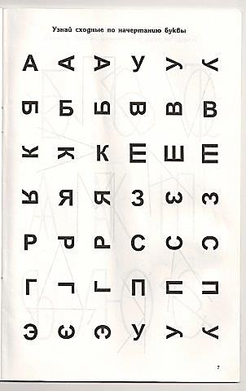

Slide 6
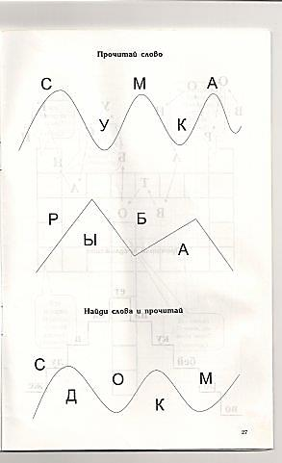

Slide 8
